Slide 1
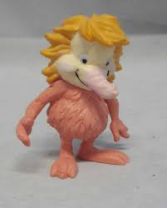
Irgendwie Anders
zehn Stunden (10sati)
A2

Slide 2
Einstieg
die SuS lesen zu zweit das Bilderbuch durch
nach dem Lesen: nur kurze Diskussion über die Namen der Hauptfiguren
das Bilderbuch Irgendwie Anders lesen

Slide 3
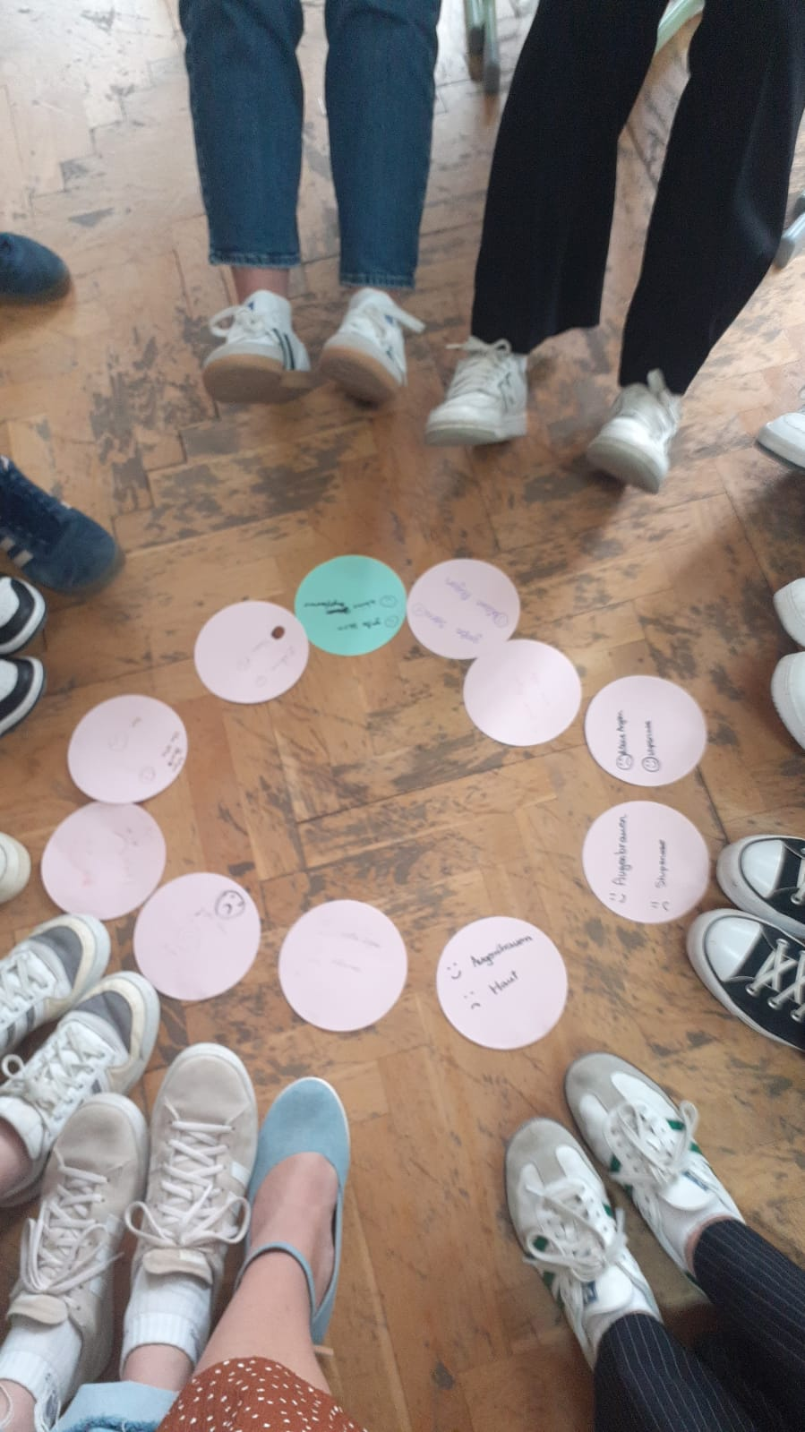
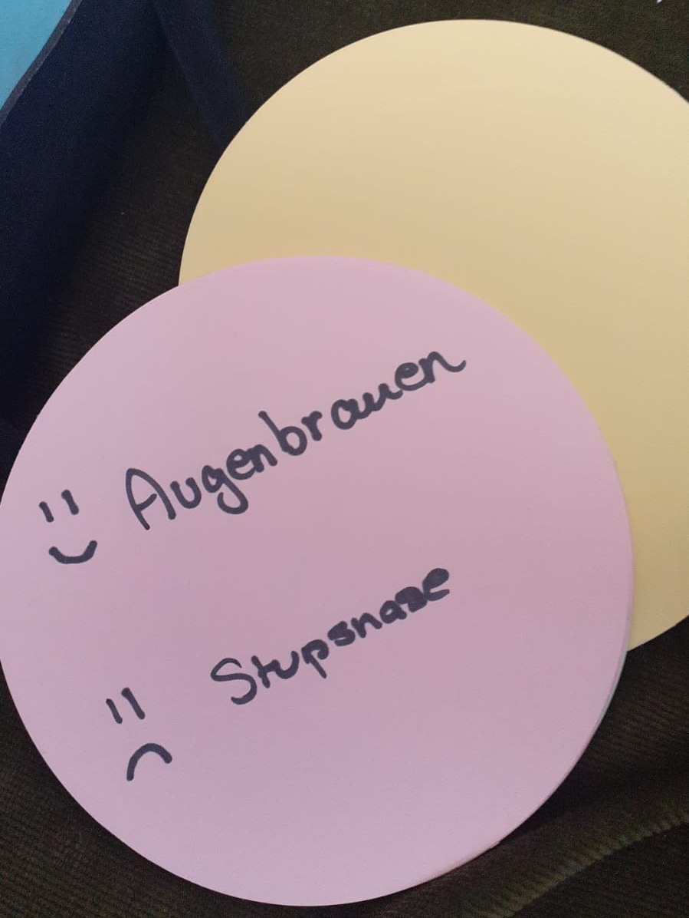
Was lässt mich anders aussehen als andere? Aussehen:
🙂
schöne Hauptfarbe
schöne Zähne
Augen
Augenbrauen
volle Lippen
grüne/ blaue Augen
Haare
Stupsnase
☹️
große Stirn
Haare
Haut
Hakennase
kleine Augen
meine Körpergröße

Slide 4
die Fragen
Wie fühlst du dich mit deinen positiven / negativen Körperteilen?
🙂 sicher, schön, lustig, wohl, angenehm, zufrieden, stark, kraftvoll, vital, lebendig
☹️ allein, einsam, isoliert, getrennt, taub, gefühllos, abgetrennt, unverbunden, still, verschlossen, nach innen gekehrt,
beschämt, peinlich berührt, eifersüchtig, neidisch
Was sollst du machen, um deine Gefühle zu verändern?
Selbstbewusstsein / Persönlichkeit aufbauen
Eigenschaften / arbeiten an deinen

Slide 5
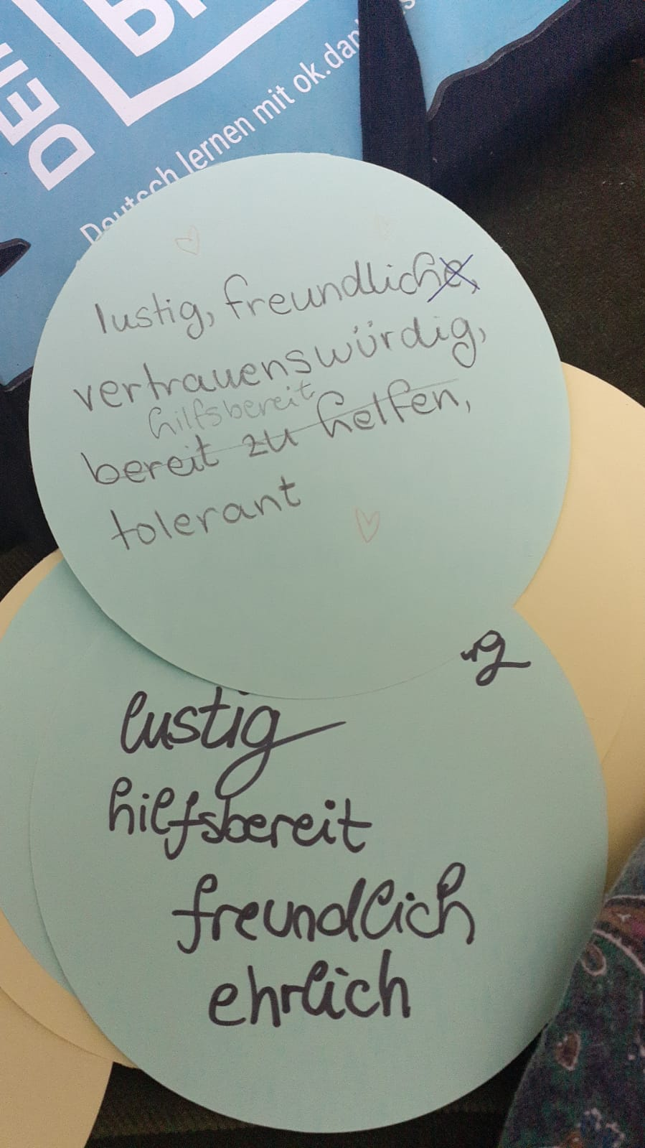
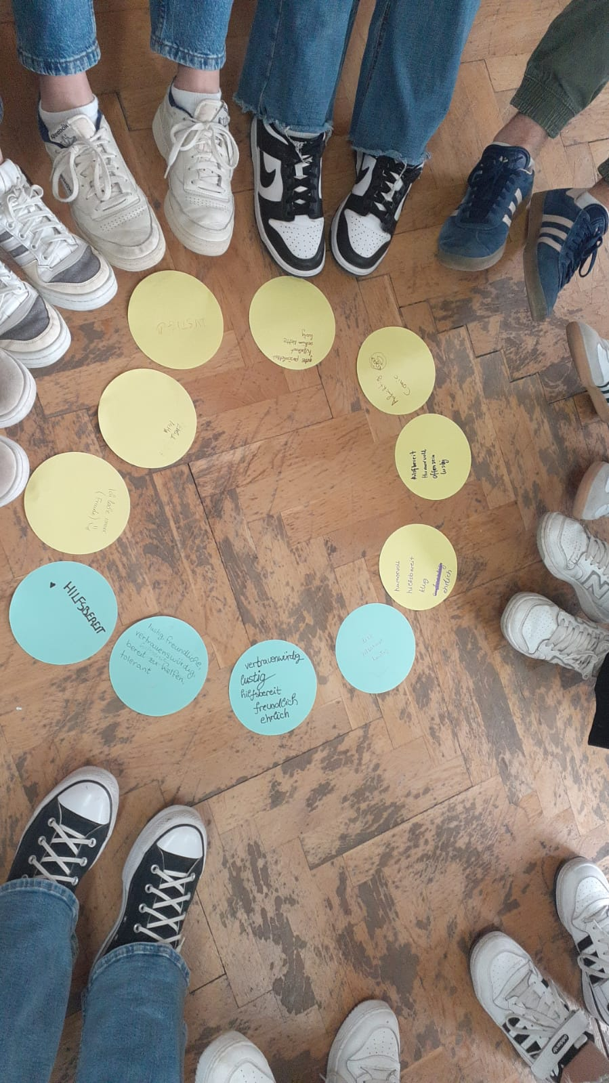
Meine positiven Eigenschaften
hilfsbereit
humorvoll
offen
lustig
klug
ehrlich
lieb/ nett
freudlich
freundlich
vertrauenswürdig
tolerant
komisch
aufrichtig

Slide 6
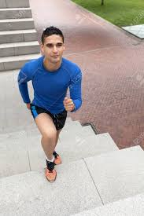
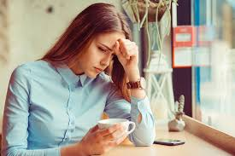
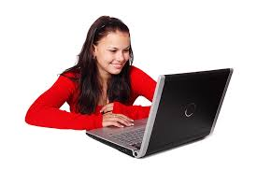
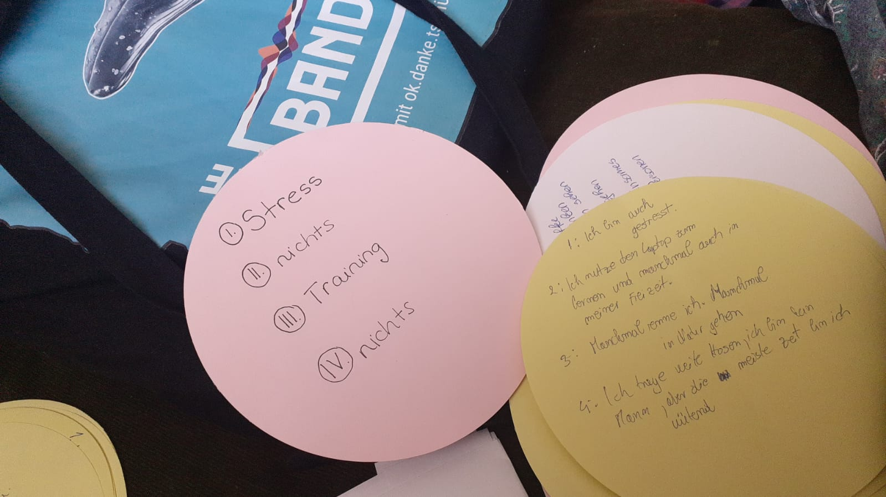
Hast du etwas Gemeinsames mit diesen Personen?
Stress/ Kaffee
Computerspiele/ Laptop/ lernen/ Technologie/ Serien und Filme ansehen
Training/ Sport machen/ in die Natur gehen/ spazieren/sich bewegen
jung sein/ oft wütend sein

Slide 7
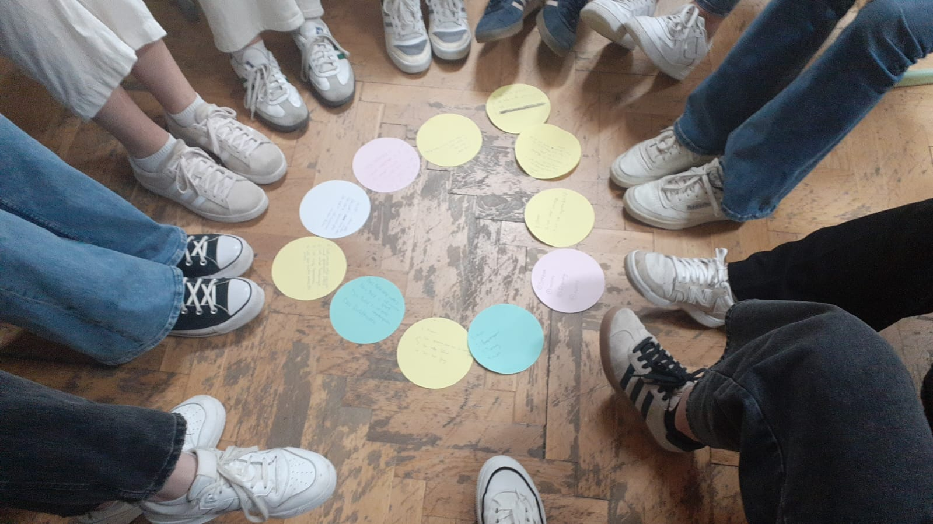

Slide 8
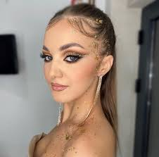
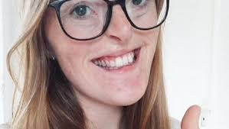
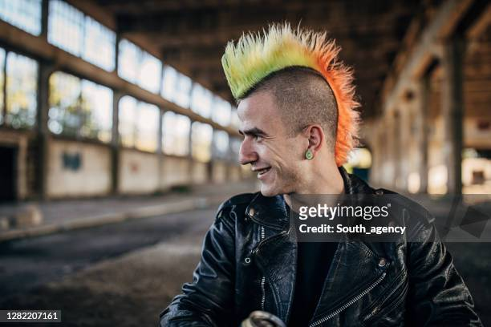
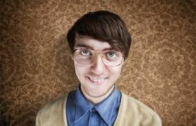
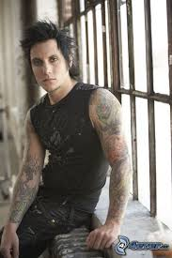
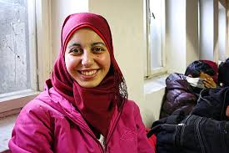
Wie unterscheidest du dich von diesen Menschen?
keine Brillen
nicht langweilig
Frisur
nicht gefährlich/ agressiv
nicht zu viel Make-up
nicht falsch/ fake
keine Brille
kein Nerd
keine Muskeln
keine Tatoos
Religion
kein Muslim

Slide 9
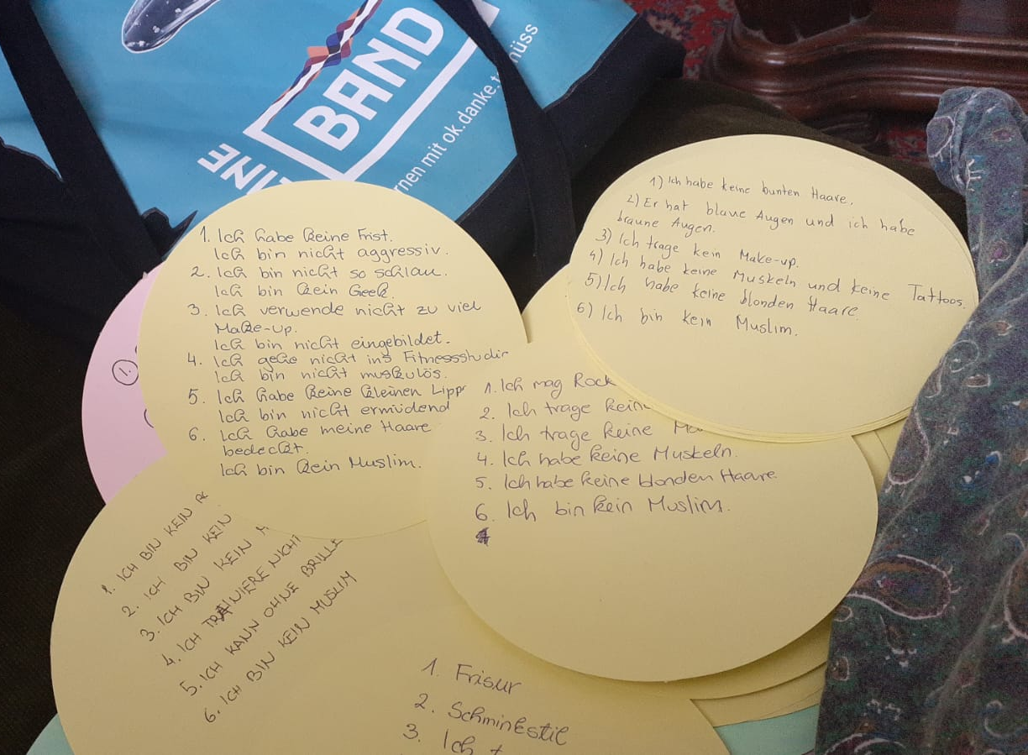
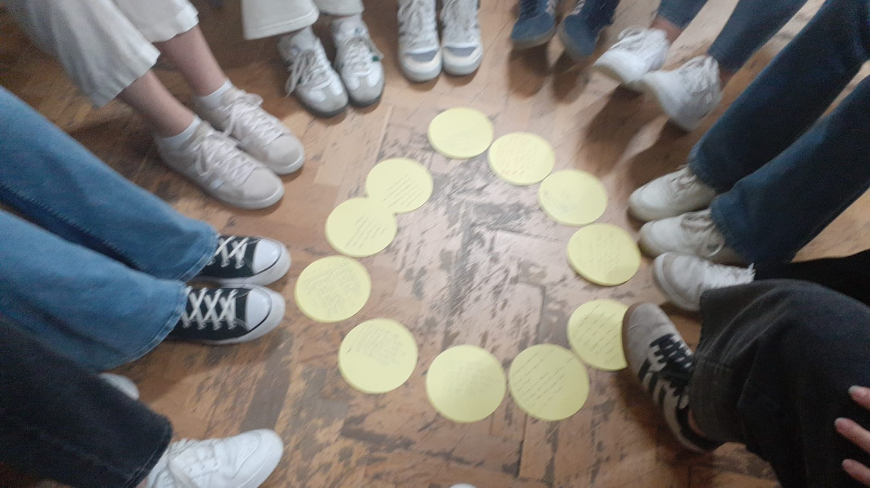
Unterschiede
Körperteile
Stil
Eigenschaften
Religion

Slide 10
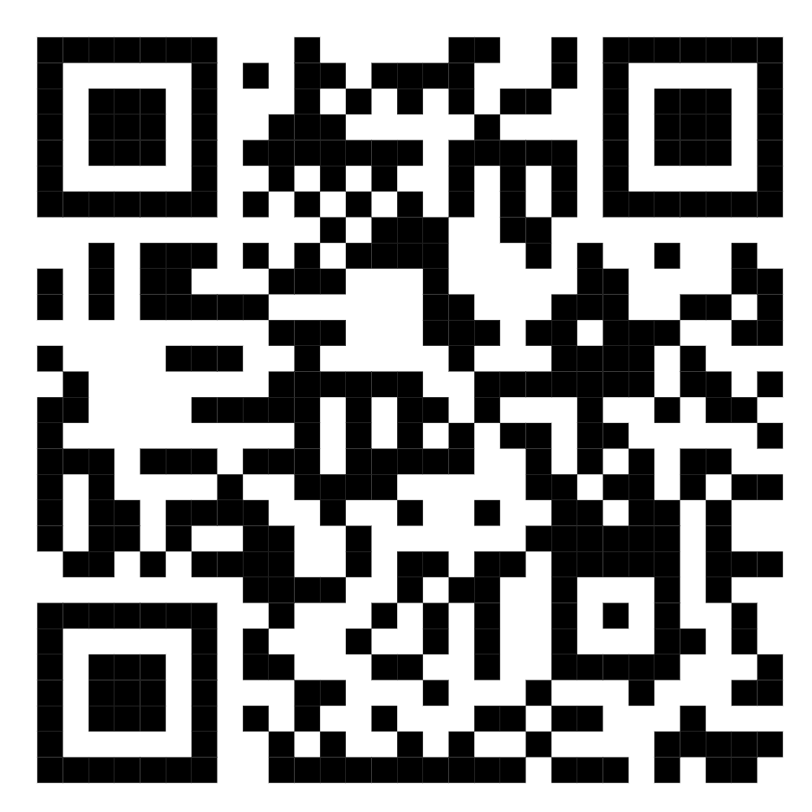
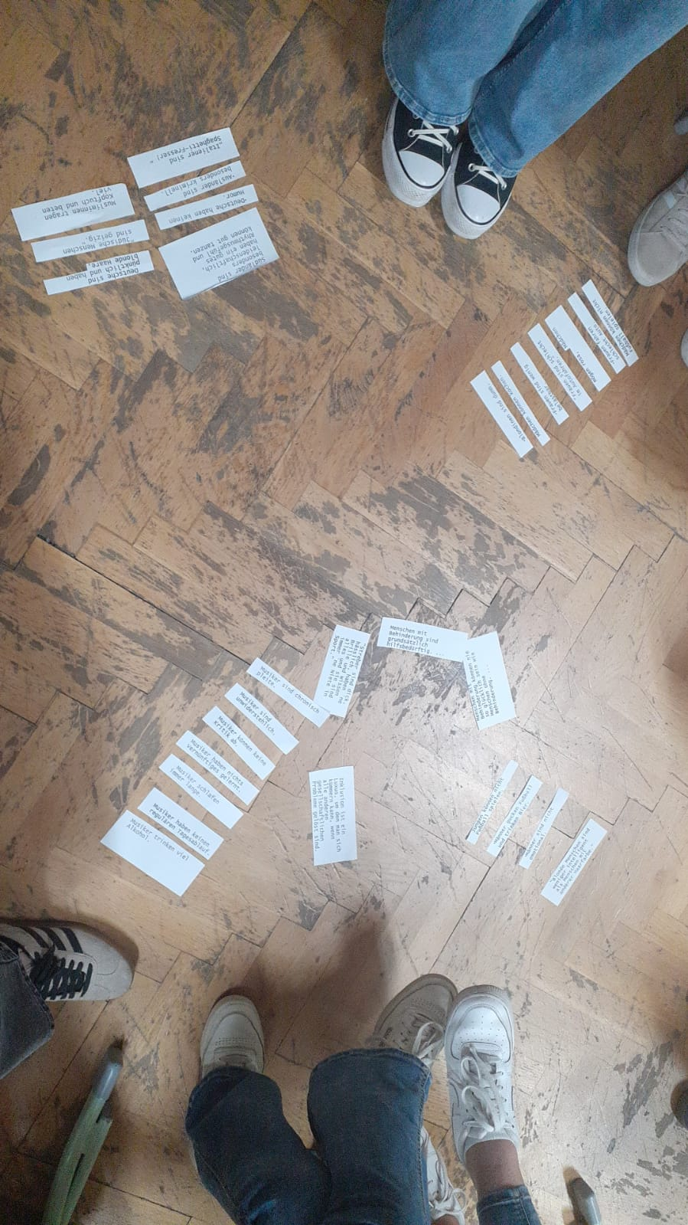
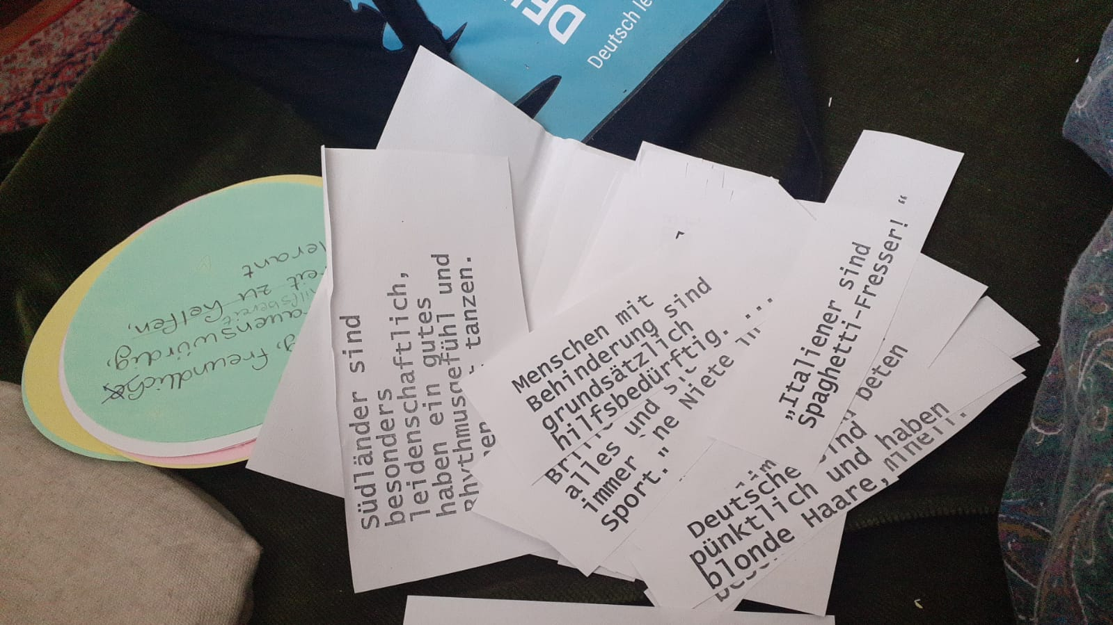
Wir kommen zu den Vorurteilen
Kärtchen
Nach den Themen:
Frauen/ Männer
Länder und Nationen
Behinderte
Aussehen
Schule

Slide 11
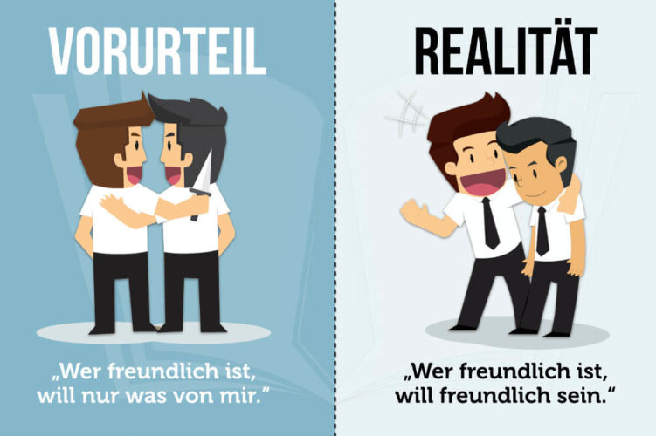

Slide 12
Mit welchen Begriffen verbindest du den Namen Irgendwie Anders? Begründe!
verschieden sein: anders tun, denken, mögen
Aussehen- Stil/ Kleidung /
Eigenschaften
etwas Merkwürdiges machen/ sich beschäftigen mit
Sprache
Religion
Musik
Ausgehen…
Essgewohnheiten
Hobbys

Slide 13
Kontakt nehmen mit den Verschiedenen/ Ratschläge
Nehmen Sie sich Zeit! ...
Lassen Sie sich nicht ablenken! ...
„Ich empfinde...“ ...
Hören Sie bewusst zu! ...
Wiederholen Sie zuerst und setzen dann erst den Gedanken des Gesprächspartners fort! ...
Arbeiten Sie zusammen! ...
Gehen Sie es Stück für Stück an! ...
Drücken Sie sich klar aus!
https://www.annefrank.org/de/themen/vorurteile-und-stereotype/was-kann-man-gegen-vorurteile-tun/

Slide 14
Oder? /diesen Text durchlesen /den Film ansehen
Jeder Mensch hat Vorurteile. Auch du! Vorurteile sind praktisch, weil man damit den Überblick behält. Aber sie haben auch Einfluss auf unser Verhalten gegenüber anderen. Dann kann es gefährlich werden. Zum Glück kannst du etwas dagegen tun. Das wird hier in drei Schritten beschrieben.
Der erste und wichtigste Schritt gegen alltägliche Vorurteile: Sie erkennen. Und erkennen, dass wirklich niemand frei davon ist. Jeder Mensch hat über Personen aus anderen Gruppen deutliche Urteile, die nie auf alle Mitglieder dieser Gruppen zutreffen. Wenn dir das bewusst ist, hast du den größten Schritt schon getan.
Der zweite Schritt: Versuche darauf zu achten, dass deine Vorurteile nicht dein Verhalten bestimmen. Vorurteile dürfen nicht dazu führen, dass andere Menschen diskriminiert werden. Achte außerdem darauf, dass du deine eigenen Vorurteile nicht verbreitest.
Und Schritt drei: Widersprich! Widersprich, wenn in deinem Umfeld jemand andere Menschen verletzt, ganze Gruppen beleidigt oder versucht, sie aufgrund eines Vorurteils in eine bestimmte Ecke zu stellen. Geh aktiv dagegen an! Widersprich in deinem eigenen Bekannten- und Freundeskreis, widersprich in den sozialen Medien.Wie machst du das? Du kannst nachfragen, ob es auch weniger heftig geht. Du kannst mit anderen Menschen diskutieren oder dich auf andere Weise einbringen. Bei verletzenden oder beleidigenden Vorurteilen – über dich oder andere – kannst du deutlich zeigen, dass du das nicht in Ordnung findest.

Slide 15
Um angemessen auf Vorurteile zu reagieren, brauchst du kein Expert*innenwissen über ein Thema. Du kannst dich auf deinen gesunden Menschenverstand und deine Einfühlungsgabe verlassen. Und auf deinen Humor.
Wenn du in eine Diskussion verwickelt wirst, kommst du manchmal mit Hinterfragen weiter als mit Fakten, Zahlen und Argumenten. Geschicktes Hinterfragen kann eine brauchbare Methode sein, um eine endlose Diskussion zu vermeiden, bei der doch nichts herauskommt. Und du kannst so auch zeigen, dass manche Äußerungen nicht stimmen oder unlogisch sind.
Fragen stellen kann dazu führen, dass sich die andere Person fragt, ob sie eigentlich wirklich recht hat. Vielleicht nicht immer sofort. Manchmal wirkt es erst nach einer Weile. So kannst du in ein paar kleinen Schritten schon dafür sorgen, dass du selbst oder jemand anders weniger Vorurteile hat.
https://www.annefrank.org/de/themen/vorurteile-und-stereotype/was-kann-man-gegen-vorurteile-tun/

Slide 16
Zum Textverständnis
Unter welchen Vorurteilen leidest du?
Was kannst du gegen deine Vorurteile tun?
den kurzen Film aufnehmen
oder
die Szene spielen

Slide 17
Menschen sind nicht gleich, aber gleichwertig. Sie haben gleiche Rechte und sind vor dem Gesetz gleich. Diese Menschenrechte sind ein wichtiger Grundsatz jeder demokratischen Gesellschaft.
Die Menschenrechte werden auch als Grundrechte bezeichnet. In diesen Rechten ist zum Beispiel festgelegt, dass jeder Mensch das Recht auf freie Meinungsäußerung hat. Dass jeder Mensch in aller Freiheit seine Religion ausüben oder nach seiner Lebensanschauung leben darf. Dass jede Person das Recht auf den Schutz der Privatsphäre hat, also das Recht, persönliche Informationen über sich privat zu halten.

Slide 18
Unser Endprodukt
Anderssein- Comic - klick hier

